Slide 1



Slide 2



التاريخ : / / 1443هـ
الحصة : الفصل : 1 /
معرفة سابقة :
منى الثبيتي

Slide 3


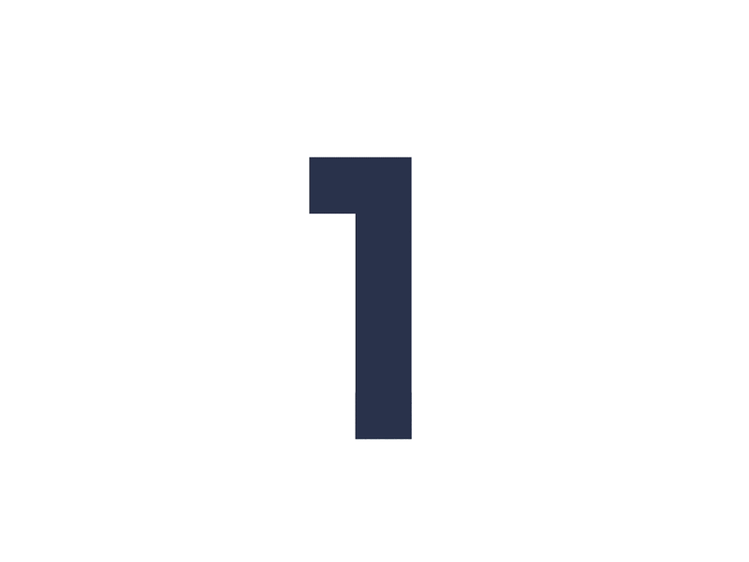
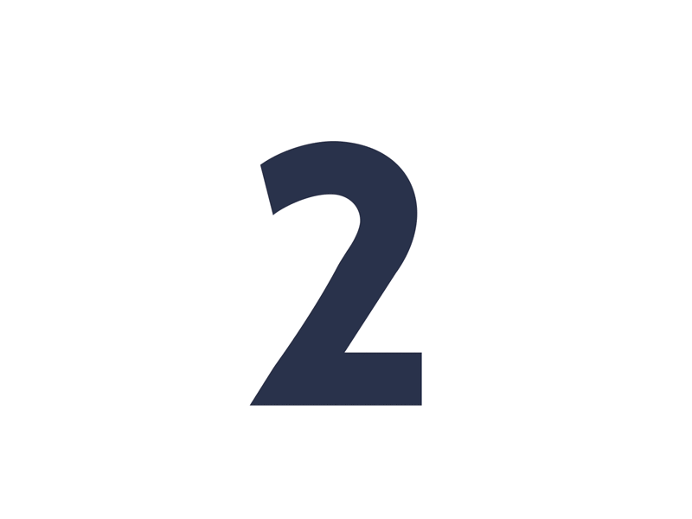
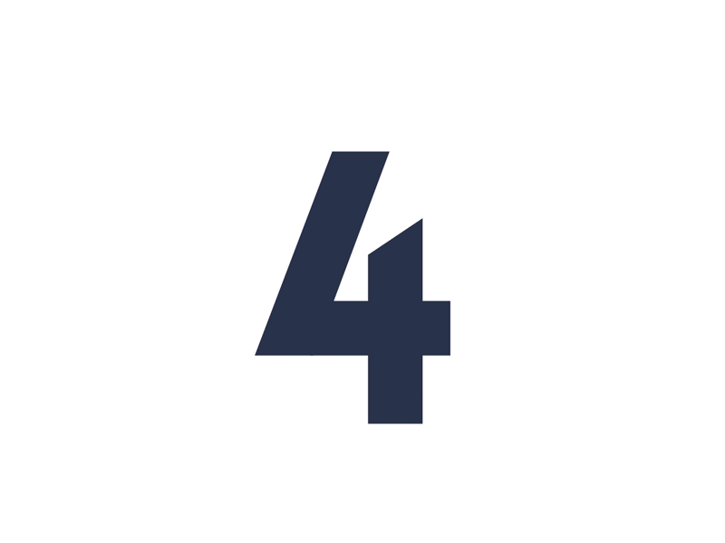
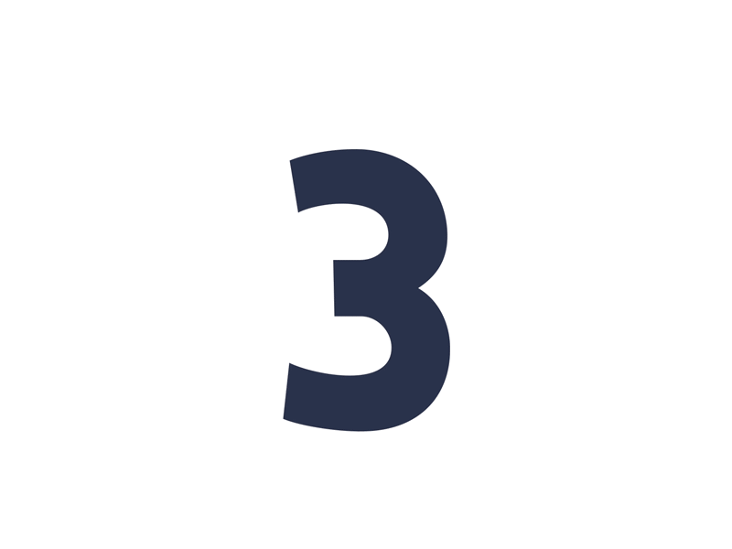

التاريخ : / / 1443هـ
عنوان الدرس :
الحصة : الفصل : 1 /
التركيز
التدريس
منى الثبيتي
التقويم
التدريب

Slide 4

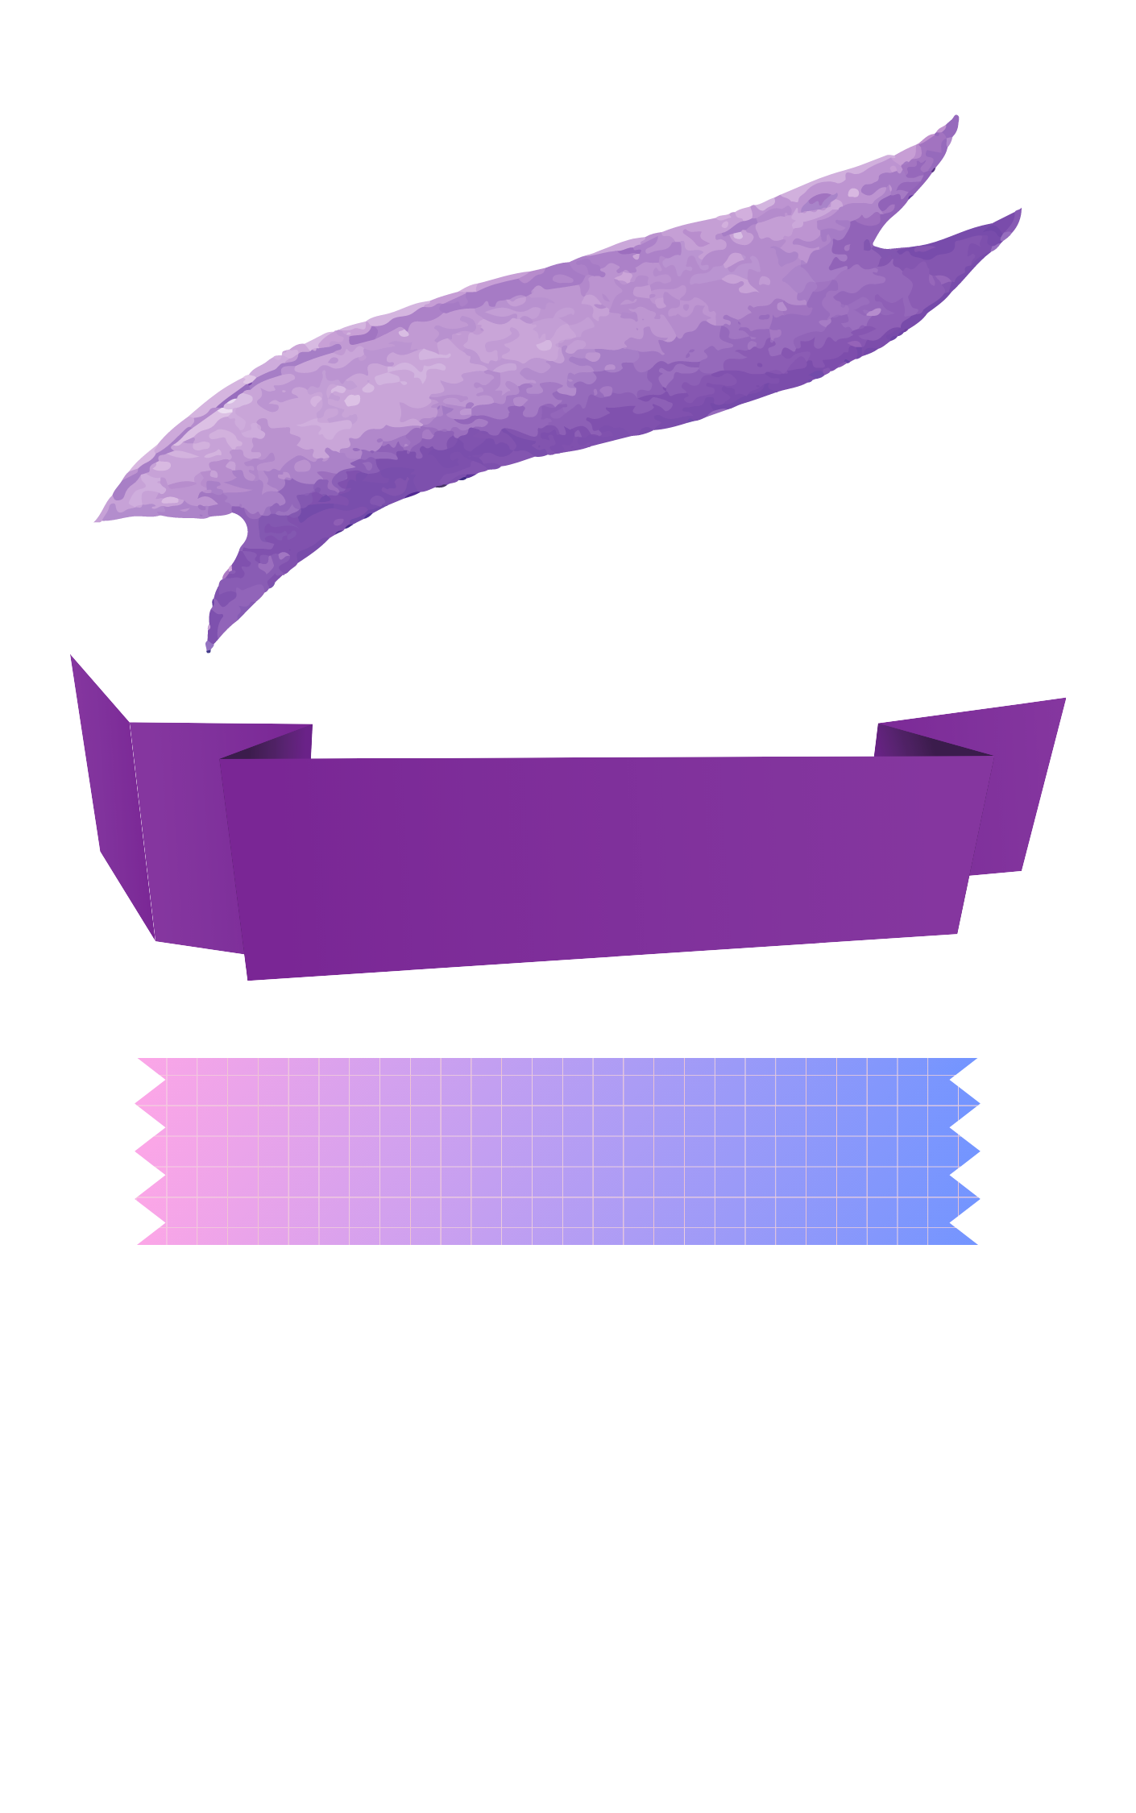





التاريخ : / / 1443هـ
عنوان الدرس :
الحصة : الفصل : 1 /
جدول التعلم
ماذا أعرف ؟ | ماذا أريد أن أعرف ؟ | ماذا تعلمت ؟
منى الثبيتي

Slide 5

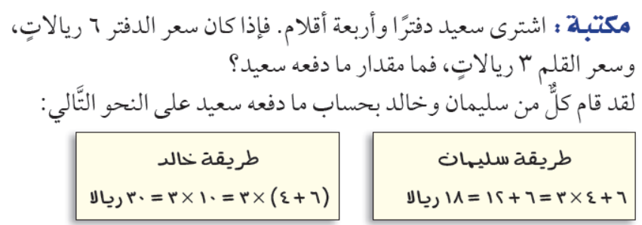



عنوان الدرس :
التاريخ : / / 1443هـ
الحصة : الفصل : 1 /
منى الثبيتي
ص/ 21

Slide 6

التاريخ : / / 1443هـ
عنوان الدرس :
الحصة : الفصل : 1 /
التدريس
التركيز
منى الثبيتي
التدريب
التقويم

Slide 7
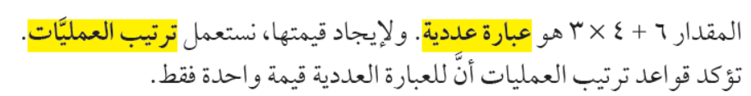
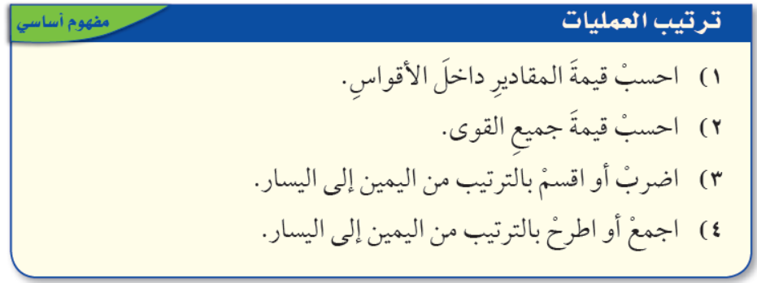
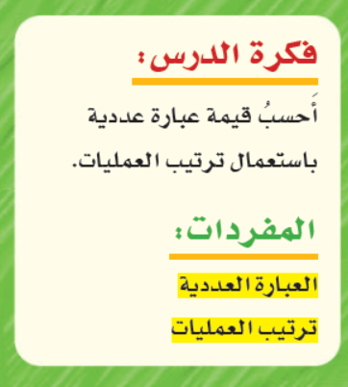
التاريخ : / / 1443هـ
عنوان الدرس :
الحصة : الفصل : 1 /
ص/ 21
منى الثبيتي

Slide 8









التاريخ : / / 1443هـ
عنوان الدرس :
الحصة : الفصل : 1 /
ص/ 21
منى الثبيتي

Slide 9
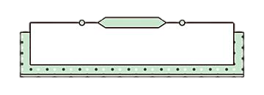




التاريخ : / / 1443هـ
عنوان الدرس :
الحصة : الفصل : 1 /
ص / 21
منى الثبيتي

Slide 10

التاريخ : / / 1443هـ
عنوان الدرس :
الحصة : الفصل : 1 /
صـــــــــــــــ 22
احسب قيمة :
( 5 ــ 1 )³ ÷ 4
احسب قيمة :
6 + 8 ÷ 2 + 2 ( 3 ــ 1 )
احسب قيمة :
20 ــ 2 ( 4 ــ 1 ) × 3
تحقق من فهمك
تحقق من فهمك
تحقق من فهمك
منى الثبيتي

Slide 11
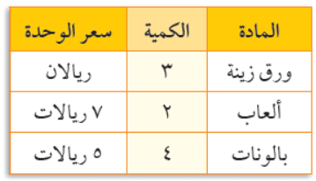
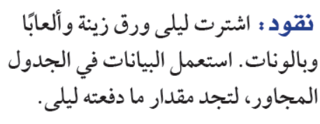
التاريخ : / / 1443هـ
عنوان الدرس :
الحصة : الفصل : 1 /
صفحة 22
مثال من واقع الحياة
4 × 5
+
2 × 7
+
3 × 2
منى الثبيتي
20
+
14
+
6
ريالا
40

Slide 12
التاريخ : / / 1443هـ
عنوان الدرس :
الحصة : الفصل : 1 /
التدريس
التركيز
منى الثبيتي
التدريب
التقويم

Slide 13
التاريخ : / / 1443هـ
عنوان الدرس :
الحصة : الفصل : 1 /
صـــــــــــــــ 23
احسب قيمةالعبارة
وعلل كل خطوة :
45 ÷ ( 4 ــ 1 )²
احسب قيمةالعبارة وعلل كل خطوة :
14 ــ 2 × 6 + 9
احسب قيمةالعبارة وعلل كل خطوة :
25 ÷ ( 9 ــ 4 )
تأكد
تأكد
تأكد :
منى الثبيتي

Slide 14
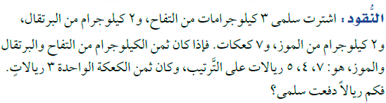
التاريخ : / / 1443هـ
عنوان الدرس :
الحصة : الفصل : 1 /
تأكد :
ص 23
منى الثبيتي

Slide 15

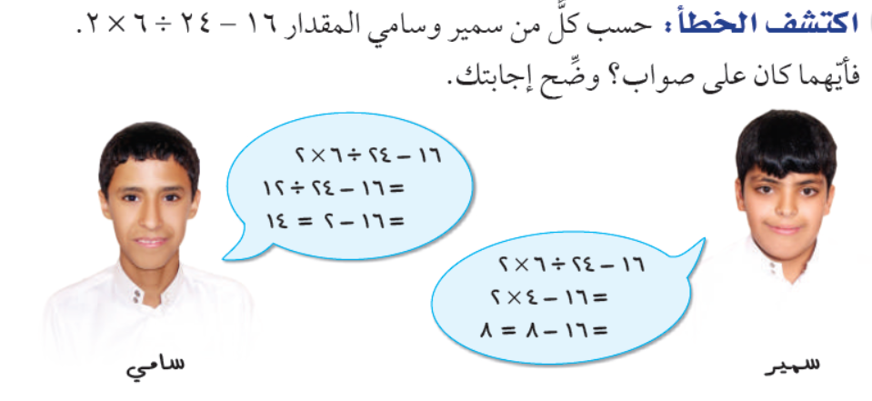
التاريخ : / / 1443هـ
عنوان الدرس :
الحصة : الفصل : 1 /
ص 24
منى الثبيتي

Slide 16
التاريخ : / / 1443هـ
عنوان الدرس :
الحصة : الفصل : 1 /
التدريس
التركيز
منى الثبيتي
التدريب
التقويم

Slide 17



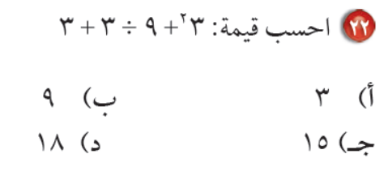
التاريخ : / / 1443هـ
عنوان الدرس :
الحصة : الفصل : 1 /
ص 24
التقويم
منى الثبيتي

Slide 18
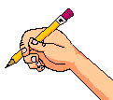
التاريخ : / / 1443هـ
عنوان الدرس :
الحصة : الفصل : 1 /
الواجب :
منى الثبيتي

Slide 19


منى الثبيتي

